Slide 3
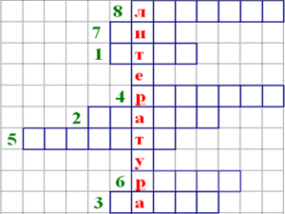
Кроссворд

Slide 5
Отгадайте загадку:
Движенья плавные смычка
Приводит в трепет струны,
Мотив журчит издалека
Поет про ветер лунный.
Как ясен звуков перелив,
В них радость и улыбка,
Звучит мечтательный мотив
Его выводит …

Slide 6
